Slide 1
数据结构
DATA STRUCTURE
主讲：杨 博
ybo@jlu.edu.cn

Slide 2
教学计划
一、课堂教学 （理论学时104）
第一章 绪论
第二章 线性表、堆栈和队列
第三章 数组和字符串
第六章 递归
第四章 树
第五章 图
第七章 排序
第八章 查找

Slide 3
二、上机实验 （32学时）
  时间：第8-15周（共8次）周五第5-8节
  地点：计算机楼A209
三、课程设计 （32学时）
  时间：第18-19周
  地点：计算机楼A209

Slide 4
参考书目
Donald E. Knuth. 计算机程序设计艺术 (第3版). 苏运霖译. 北京：国防工业出版社, 2007.
许卓群等. 数据结构与算法. 北京: 高等教育出版社, 2007.
严蔚敏, 吴伟民. 数据结构(C语言版) . 北京: 清华大学出版社, 2011.
T H Cormen. Introduction to Algorithms
(Third edition), 2009, MIT
算法导论（第3版）, 2012, 机械工业出版社

Slide 5
课件下载网址
http://59.72.109.25/
作业、习题课

Slide 6
第一章 绪 论
1.1 为什么学习数据结构
1.2 数据结构的发展简史
1.3 数据结构的基本概念
1.4 算法的基本概念
1.5 算法的正确性证明
1.6 算法分析基础

Slide 7
1.1 为什么学习数据结构
1.1.1 学习的必要性
是计算机专业的一门重要专业基础课
是计算机程序设计、编译原理、操作系统、数
据库等很多专业课的重要基础
1.1.2 学习目标
深入理解“数据结构”和“算法”等重要概念
熟练掌握如何有效组织、存储和操作数据
熟练掌握编写计算机程序求解具体问题的基本
步骤

Slide 8
1.2 数据结构的发展简史
20世纪40年代：计算机只能进行数值计算，处理简单、小规模的数据，没有数据结构的概念；
20世纪50年代末：解决非数值计算问题，处理日益复杂的数据，出现了数组、记录、字符串等新型数据类型（简单的线性数据结构）；
20世纪60年代末：数据结构发展成为一门系统和相对独立的课程，人们对数据结构有了全面和深入的认识；
20世纪70年代后期：随着数据库技术的成功应用，数据结构补充了文件组织、存储管理等方面的内容。
20世纪80年代：随着面向对象技术的兴起，数据结构增加了抽象数据类型概念，以刻画类、对象等新型数据类型。

Slide 9
数据结构发展中的里程碑
60年代末、70年代初，著名计算机科学家克努斯（D. E. Knuth）陆续出版了包括《基本算法》、《半数值算法》和《排序和查找》等三卷《计算机程序设计技巧》(The Art of Computer Programming)，使人们首次对数据结构有了全面、深刻的认识；
1972年，著名计算机科学家霍尔（C. A. R. Hoare）在其论文“数据结构札记”中，澄清了关于数据结构术语和概念等方面的杂乱局面，深刻论述了算法与数据结构密不可分的关系；
1976年，著名计算机科学家沃思（N. Wirth）出版了名为《算法＋数据结构＝程序》的专著，形象地描述了数据结构、算法与程序之间的关系，旗帜鲜明的提出数据结构和算法对程序设计的重要性。

Slide 10
1.3 数据结构的基本概念
数据
结构
操作
数据结构

Slide 11
1.3.1 数据
数据的含义
计算机程序处理的对象统称为数据（Data）。
简单数据：整数、实数、字符串
复杂数据：图像、音频、视频、计算机程序、Web
数据的组成
数据由多个数据元素（数据成分、结点、顶点）组成；
数据元素由描述其属性的多个数据项（域、字段）组成。
例子
关系数据库程序处理的数据是一个二维表格。

Slide 12
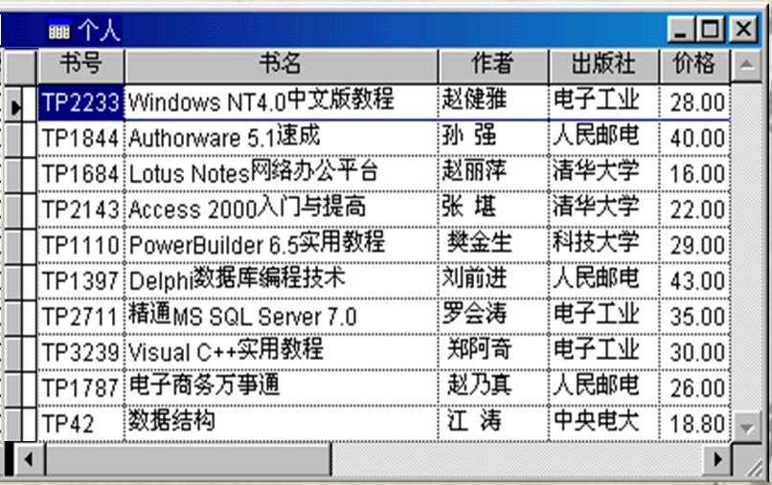
个人图书数据
数据 = 表格
数据元素 = 记录(表中的一行)
数据项 = 属性(表中的一列) 关键字

Slide 13
1.3.2 结构
数据的逻辑结构
数据的存储结构

Slide 14
1.3.2 结构 --- 数据的逻辑结构
什么是数据的逻辑结构？
数据由多个数据元素组成，数据的逻辑结构讨论的是数据元素之间的逻辑关系。
如何刻画数据元素间的“逻辑关系”？
引入“前驱”与“后继”的概念。
(1) 直观的表示（非严格定义）：
用结点(顶点)表示数据元素；
用箭头表示数据元素间的前驱/后继关系；
A
B
数据元素A是B的前驱，数据元素B是A的后继。

Slide 15
1.3.2 结构 --- 数据的逻辑结构
(2) 前驱与后继的数学定义
设二元组 L=(N, r) 表示数据的逻辑结构，其中N(L)是数据元素(结点)的有限集合， r是N上的一个二元关系。
若a, b∈N，且关系<a, b> ∈r，则称a是b的前趋结点，
称b是a的后继结点，称a和b是相邻结点;
如果不存在a ∈ N，使<a, b> ∈ r ，则称b为始结点；
如果不存在b ∈ N ，使<a, b> ∈ r，则称a为终结点；
既非始结点又非终结点的结点被称为内结点。
Notes:
r是有序对的集合

Slide 16
1.3.2 结构 --- 数据的逻辑结构
逻辑结构的分类
根据关系r，可将数据的逻辑结构分为：
线性结构（线性表，r称为线性关系）
非线性结构
层次结构（树结构，r称为父子关系）
网络结构（图结构，r称为相邻关系）
集合 （r为空关系）
线性结构: 结构中有且仅有一个始结点和一个终结点，始结点只
有一个后继结点，终结点只有一个前趋结点，每个内
结点有且仅有一个前趋结点和一个后继结点。
非线性结构：结构中的结点可能有多个前趋结点和多个后继结点。

Slide 17
例1 线性结构
L=(N,r1)，
N={a, b, c, d, e}
r1={<a,b>, <b,c>, <c,d>, <d,e>} (线性关系)
a b c d e

Slide 18
例2 层次结构(树形结构)
L=(N,r2)，N={k₁，k₂，…，k₉}
r2={< k₁,k₂ >，< k₁,k₃ > ， < k₁,k₄ > ，< k₁,k₇ > ，< k₁,k₈ > ，
< k₄,k₅ > ，< k₄,k₆ > ，< k₈,k₉ >} (父子关系)
k₁
k₂
k₃
k₄
k₇
k₈
k₅
k₆
k₉
层次结构：根节点没有前驱；除根节点外，每个节点有且仅有一个前驱，但可以有多个后继。

Slide 19
例3 网状结构(图结构)
L=(N,r3)，N={A，B，C，D，E}
r3={< A,B >，< A,E > ， <A,D > ，<B,E > ，< C,B> ，< C,D > ，< E,B > ，<E,D >} (相邻关系)
B
A
C
D
E
图结构：每个节点可以有任意多个前驱和后继。

Slide 20
例4 集合结构
L=(N,r4)，N={A，B，C，D，E}
r4={} (空关系)
B
A
C
E
D
集合：每个节点都没有前驱和后继。

Slide 21
1.3.2 结构 --- 数据的存储结构
什么是数据的存储结构
数据及其逻辑关系在计算机中的存储表示称为数据的存储结构。
设计存储结构需要考虑两个问题：
    如何存储数据元素N (N→M的映射, M表示存储空间)
    如何存储逻辑关系r (r→M的映射)
根据不同存储策略的组合，常见的存储结构包括：
    顺序存储
    链接存储
    索引存储
    散列存储
Notes:
逻辑结构在计算机中的存储表示称为数据的存储结构

Slide 22
1. 顺序存储结构
方法:数据元素连续地存放在存储空间中，使逻辑上相邻的数据元素存放在物理上相邻的存储单元中。元素的逻辑关系(前驱/后继关系)用物理地址的相邻关系表示。
优点：（基于下标的）随机检索高效；
缺点：插入、删除等维护操作低效；
空间利用率低，会出现“存储碎片”的情况。
302
A[0]
304
A[1]
306
线性表
A[2]
308
A[3]
线性表的顺序存储

Slide 23
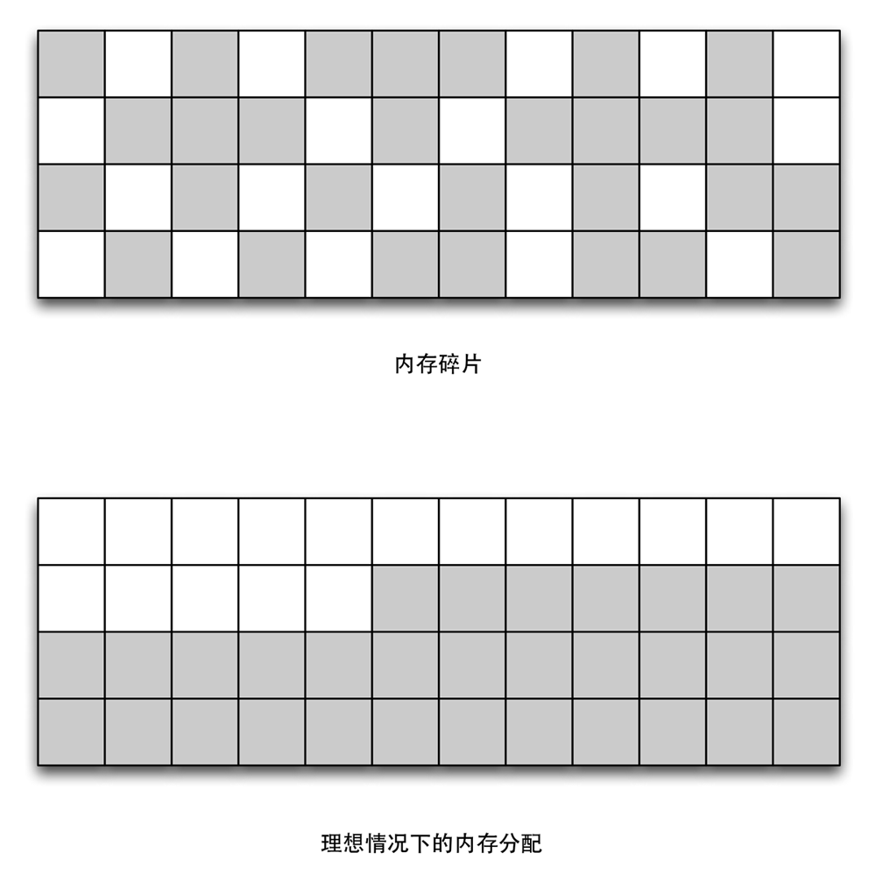
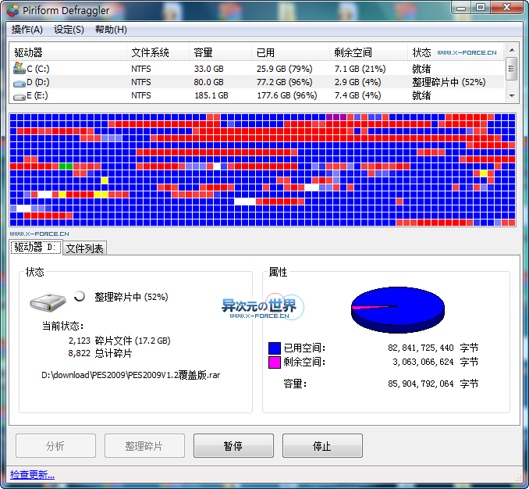
存储碎片
内存碎片
磁盘碎片

Slide 24
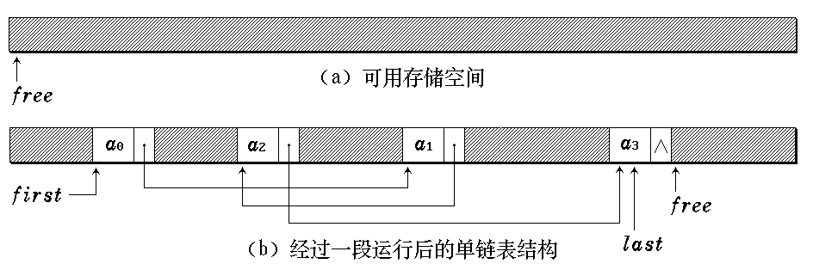
2. 链接存储结构
方法:数据元素任意地存放在存储单元中，逻辑上相邻地结点不必物理上相邻。数据元素间的逻辑关系采用指针的方式表示。
优点：插入、删除等维护操作高效；
空间利用率高，可有效处理“存储碎片”的情况。
缺点：（基于下标或关键字）检索操作低效。
线性表的链接存储

Slide 25
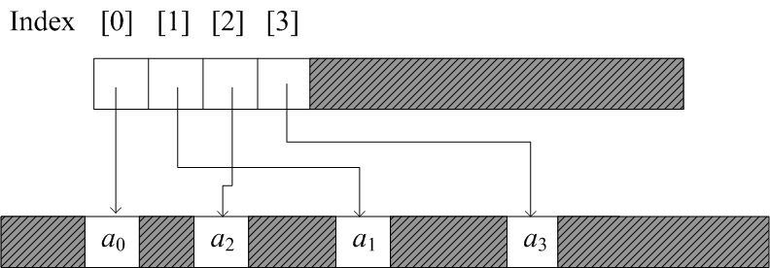
3、索引存储结构
方法：数据元素任意地存放在存储单元中，逻辑上相邻地结点不必物理上相邻。采用顺序存储的方法存储一个索引表，表中的每i项存放指向存储区域中第i个数据元素的指针。
优点：是顺序存储和链接存储的结合体，具有两者的优点，对基于下标的随机检索、插入、删除等操作均相对高效。

Slide 26
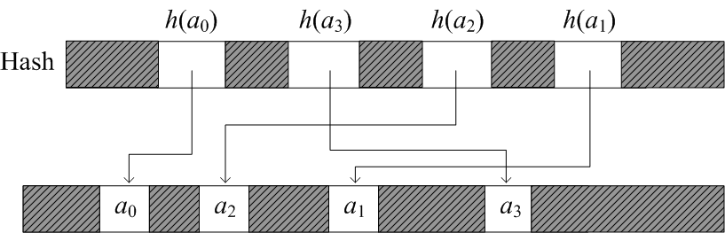
4、散列存储结构
方法：数据元素任意地存放在存储单元中，逻辑上相邻地结点不必物理上相邻。采用“散列表”方法存储一个索引表，表中的每项存放相应数据元素的首地址。
优点：对基于关键字的随机检索、插入、删除等操作均相对高效；

Slide 27
5、组合存储结构
将以上4种基本存储结构灵活地组合使用，实现复杂逻辑结构的存储。如图结构的可用顺序结构+链接结构实现。
要根据问题的特点有针对性的选择合适的存储结构。

Slide 28
组合存储结构-邻接链表
V₀
V₁
V₂
V₄
V₃
0
V₀
1
∧
1
V₁
0
4
∧
∧
2
V₂
1
3
∧
∧
3
V₃
0
∧
4
V₄
3
∧

Slide 29
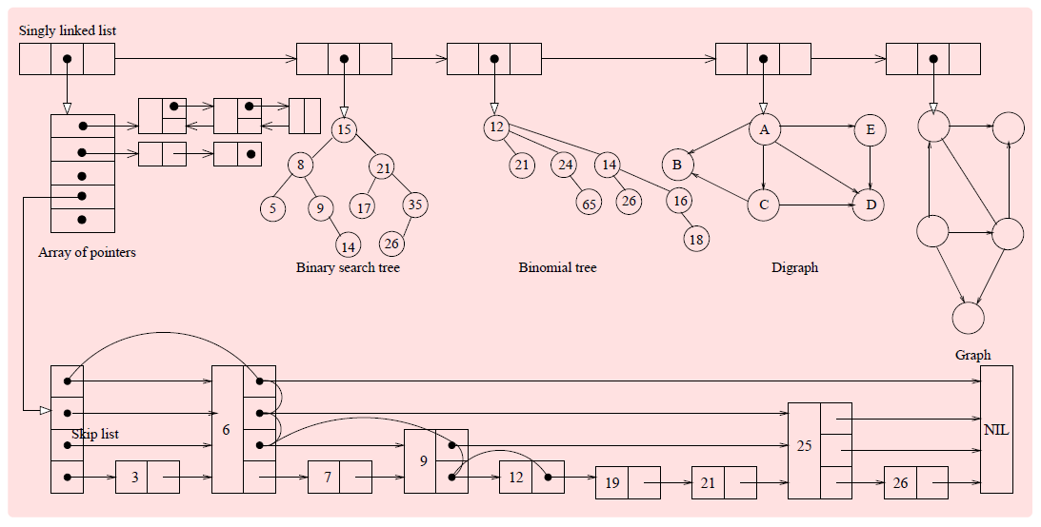
组合存储结构-更为复杂的存储结构

Slide 30
1.3.3 操作
对数据的基本操作
查找：在数据中查找具有指定关键字值的数据元素(记录)；
插入：向数据中插入新的数据元素；
删除：从数据中删除指定的数据元素；
修改：修改指定数据元素某些数据项的值；
排序：对数据中所有数据元素按关键字值升序或降序排列；
遍历：以某种方式访问数据中所有数据元素。
例子
数据：电话薄
操作：增加联系人信息(插入)、更改某人的办公电话(查找+修改)、
按姓氏笔画将联系人排序、打印所有人的电话信息(遍历)。

Slide 31
1.3.4 数据结构
数据结构概念
按某种逻辑关系将一批数据元素组织起来，按一定的存储方式将它们存储起来，并在这些数据元素上定义一个操作集合，就得到了一个特定的数据结构。
数据结构的基本组成部分
  数据的逻辑结构
  数据的存储结构
  施加于数据上的操作
因此可以说，《数据结构》就是研究如何组织、存储和操作数据的一门课程。

Slide 32
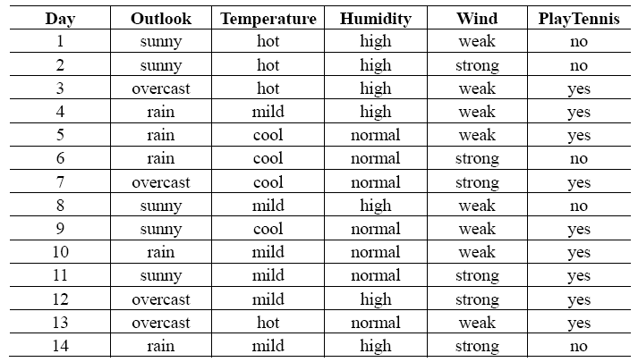
高级数据操作
数据背后隐藏什么规律或模式？ 大数据分析与挖掘

Slide 33
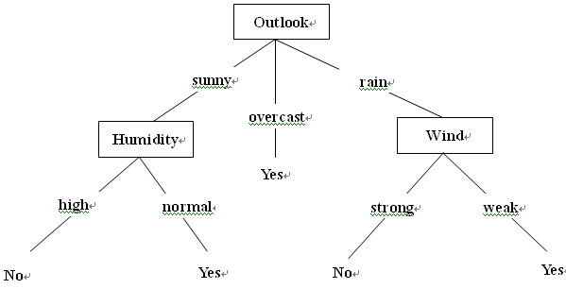
发现如下决策规则：

Slide 34
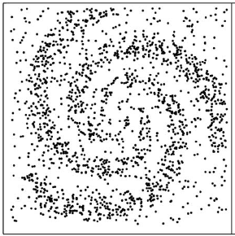
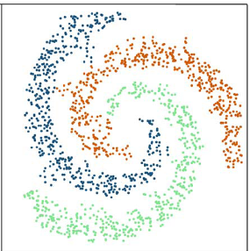
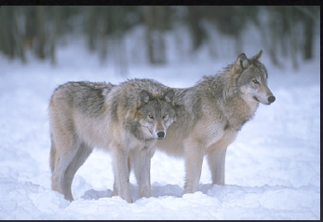
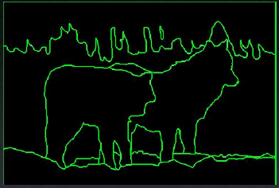

Slide 35
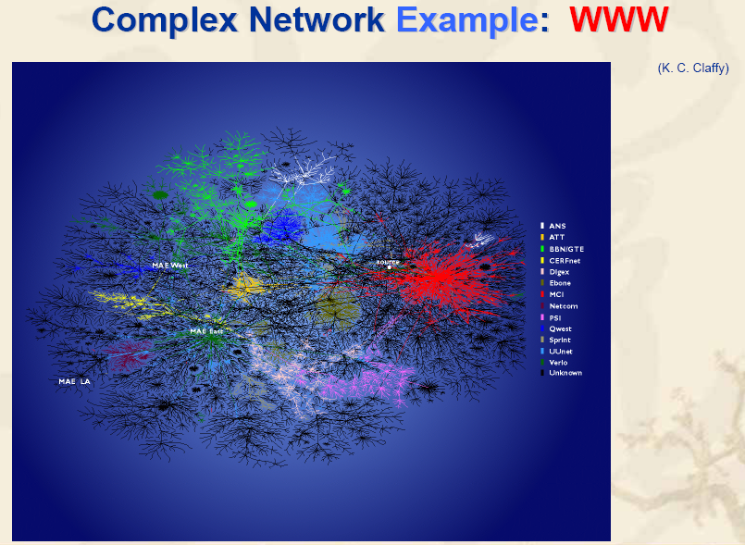
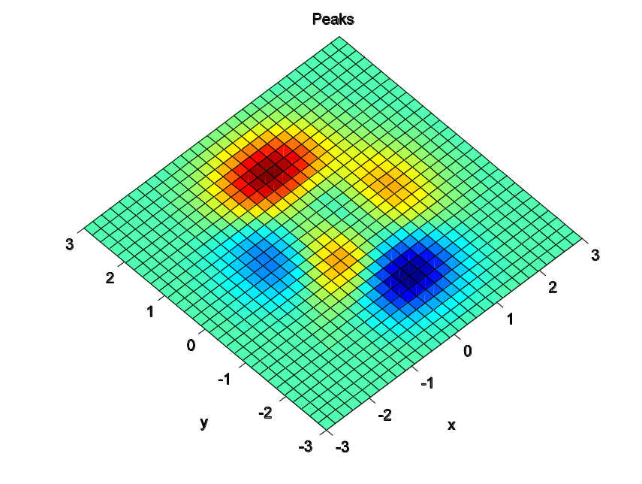
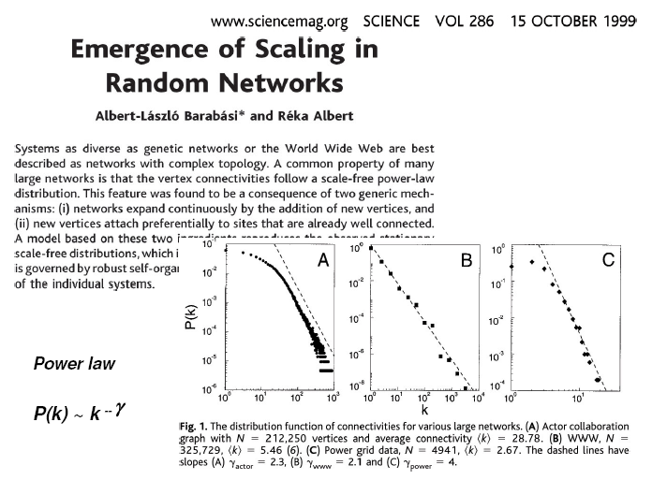
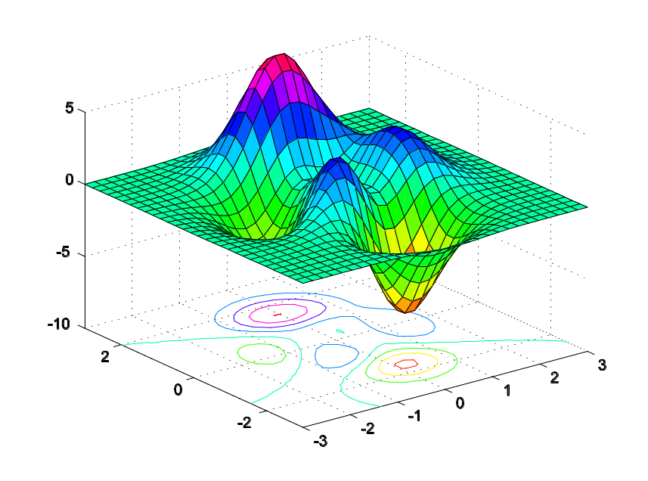
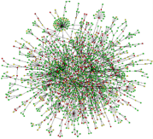
数据是如何产生的？

Slide 36
1.4 算法的基本概念
何谓算法？
算法与数据结构的关系
算法的特性
算法的评价准则
算法描述语言

Slide 37
1.4.1 什么是算法（Algorithm）
在计算机科学中，算法泛指解决问题时所采用的方法或步骤。具体的，算法由有限条指令构成，规定了解决特定问题的一系列操作。
1.4.2 算法与数据结构的关系
算法与数据结构密切相关。
一方面算法设计依赖具体的数据结构；
另一方面，数据结构直接影响算法的执行效率。
1976年，沃斯提出：算法 + 数据结构 = 程序

Slide 38
1.4.3. 算法的特性
(1) 有限性：一条指令都只能执行有限次，整个算法在有限
时间内结束
(2) 确定性：算法中的每条指令都必须清楚，没有二义性
(3) 输入： 具有0个或0个以上由外界提供的量
(4) 输出： 产生1个或多个结果
(5) 可行性：每条指令都十分基本，原则上可由人仅用笔和
纸在有限的时间内也能完成
注意：算法和计算方法是有区别的，后者不需要满足有限性。

Slide 39
1.4.4 算法的评价准则
  正确性
  时间复杂性
  空间复杂性
  可读性
  坚固性(健壮性)
还应该具有灵活性、可重用性和自适应性。

Slide 40
1．正确性
“正确性”的含义可分为四个层次：
① 算法不含语法错误；
② 算法对于几组输入数据能够得出满足规格说明要
求的结果；
③ 算法对于精心选择的典型、苛刻而带有刁难性的
几组数据能够得出满足规格说明要求的结果；
④ 算法对一切合法的输入数据都能产生满足规格说
明要求的结果。

Slide 41

实际运行时间
时间复杂性
2．时间复杂性
度量算法时间效率的标准：
（1）能告诉算法所采用的方法的时间效率；
（2）与算法描述语言及设计风格无关；
（3）与算法的许多细节无关；
（4）足够精确和具有一般性。
基本运算（关键操作）
算法中起主要作用且费时最多的操作。
时间复杂性
一个算法的时间复杂性是指该算法的基本运算次数。

Slide 42
3．空间复杂性
算法在运行过程中所占用的存储空间的大小被定义为算法的空间复杂性。主要包括：
算法本身所占用的存储空间（指令空间）
算法的输入、输出数据所占用的存储空间
算法运行过程中占用的变量空间和环境栈空间

Slide 43
4．可读性
可读性好的算法使得证明或测试其正确性比较容易，同时便于阅读、实现、调试和维护。
添加注释有利于提高程序的可读性。
5．坚固性
对非法输入具有识别和处理能力。

Slide 44
6. 在算法正确的前提下最优算法定义如下：
某算法A为最优，当且仅当解决同一问题的所有算法集合SA (A∈ SA)中没有一个算法执行的基本运算次数比算法A更少。
证明A是最优的常用策略：
A的时间复杂性 = 该问题所需时间复杂性的下确界

Slide 45
1.4.5 算法描述语言
算法可以用自然语言、数学语言或者约定的符号语言来描述。
课堂上主要采用ADL语言描述算法。

Slide 46
算法描述语言 —— ADL
① ADL 的格式
算法<标识符>（变量i₁,…,变量i_{m}. 变量j₁,…,变量j_{n}）
//单行注释（或/*…*/多行注释）
步骤名1 [步骤1所执行操作的高度概括]
语句序列.
…
步骤名n [步骤n所执行操作的高度概括]
语句序列. ▌

Slide 47
② 表达式
● 算术运算符 +、-、*、/、DIV、MOD、取地 板运算, 取天棚运算
● 关系运算符 = 、≠、<、>、≥ 、 ≤
● 逻辑运算符 AND、OR、NOT
逻辑常量 true、false
● 集合运算符 ∩、∪、−（差）、⊂、⊃
③ 语句
● 每条语句都用“.”作为结束符
● 赋值语句 a ← b. a ↔ b.
a ← b ← c.

Slide 48
● 条件语句
IF <逻辑表达式> THEN
（ 语句1. … . 语句m ）.
IF <逻辑表达式> THEN
（ 语句1. … . 语句m ）.
ELSE
（ 语句1. … . 语句n ）.
CASE DO
（<逻辑表达式1>: (语句1. … .语句n₁）.
…
<逻辑表达式m>: (语句1. … .语句n_{m})).

Slide 49
● 循环语句
WHILE <逻辑表达式> DO
（语句1. … . 语句n）.
FOR<变量> = <算术表达式1> TO
<算术表达式2> STEP <算术表达式3> DO
（语句1. … . 语句n）.
FOR ∀ <变量> ∈ <集合> DO
（语句1. … . 语句n）.

Slide 50
● 转移语句
GOTO (<步骤号>) .
● EXIT 语句 可以提前结束WHILE或者FOR 循环的执行
● RETURN 语句 指出算法执行的终点
④其它
● 每个算法都用“▌”表示算法书写完毕
● 需要注释的语句由“//”或者“/*”引导
● 输入或输出语句使用 READ 和 PRINT

Slide 51
例 1.3 欧几里得算法
算法E ( m , n . n )
/* 给定两个正整数m和n，欧几里得算法E求它们的最大公因子（即能同时整除m和n的最大正整数），输出结果在n中 */
E1. [求余数] r ← m − ⎣m/n⎦ ×n . // 有0 ≤ r < n
E2. [余数为零？] IF r = 0 THEN RETURN n.
// 若余数为 0，n即为答案
E3. [减少] m← n. n←r. GOTO E1.▐

Slide 52
1.5 算法的正确性证明
正确性验证方法：证明 和 测试
采用数学或逻辑的方法，严格地证明算法或其关键步骤的正确性；
采用软件工程的测试方法，尽可能的保证算法对大部分输入都能产生正确的输出。

Slide 53
Testing (测试)
  Black Box Methods (黑盒法)
    侧重测试程序的功能，不考虑程序是如何实
    现的，即代码结构
    设计测试用例，检查是否能得到预想的结果
  Write Box Methods (白盒法)
    侧重测试程序的代码结构
    Statement Coverage 语句覆盖: 使程序中的
    每一条语句都至少执行一次。
    Decision Coverage 分支覆盖 ：使程序中的
    每一个分支都至少执行一次。

Slide 54
正确性证明的常用方法
  反证法
往证定理 T: 首先假定 T不成立，进而推出与已知结论相矛盾的结果。
例：证明没有最大整数。
  数学归纳法
  往证定理 T，n是T中的正参数，执行如下步骤：
  归纳前提：往证 n = c 时 T 成立；
  归纳假设：假设 n<k 时 T 成立；
  归纳推理：在归纳假设的基础上，往证 n=k 时
  T成立

Slide 55
数学归纳法例子
例1.5 已知：T(n) = T(n-1) + 1, T(1) = 0，
证明： T(n) = n -1;
例1.6 证明欧几里得算法是正确的。
提示：首先，证明以下引理：
引理1.1 若m，n为正整数，r = m MOD n，则m和n
最大公因子 等于 n和r 的最大公因子。
进而，对 n 进行数学归纳法证明。

Slide 56
例 1.3 欧几里得算法
算法E ( m , n . n )
/* 给定两个正整数m和n，欧几里得算法E求它们的最大公因子（即能同时整除m和n的最大正整数），输出结果在n中 */
E1. [求余数] r ← m − ⎣m/n⎦ ×n . // 有0 ≤ r < n
E2. [余数为零？] IF r = 0 THEN RETURN n.
// 若余数为 0，n即为答案
E3. [减少] m← n. n←r. GOTO E1.▐

Slide 57
1.6 算法分析基础
关键运算与时间复杂性
时间复杂性的渐进表示方法
算法的时空复杂性分析

Slide 58
1.6.1 关键运算与时间复杂性
关键运算
算法中起主要作用且费时最多的操作。
例：矩阵运算中的“*”，“+”，
排序算法中的“比较”
顺序存储线性表插入/删除操作的“赋值(移动)”
时间复杂性
算法中关键运算的次数。

Slide 59
例 1 FOR i=1 TO n DO
x←x+1.
T(n)=n
例 2 FOR i=1 TO n DO
FOR j=1 TO n DO
x ← x+1.
T(n)=n²

Slide 60
例3 A是一个含有n个不同元素的实数数组，给
出求A之最大和最小元素的算法。
算法SM(A,n . max,min)
SM1[初始化]
max←min←A[1].
SM2[比较]
FOR I=2 TO n DO //求最大和最小元素
( IF A[I]> max THEN max←A[I].
IF A[I]< min THEN min←A[I]). ▌
T(n) = 2(n-1)

Slide 61
算法的平均、最好和最坏时间复杂性
算法时间复杂性的影响因素：
输入规模、输入性质、输入出现的频率
定义1.5 设一个领域问题的输入的规模为n，D_{n}是该领域问题的所有输入的集合，任一输入I∈D_{n}，P(I)是I出现的频率，∑ P(I)=1，T(I)是算法在输入I下所执行的基本运算次数。该算法的期望复杂性定义为：
E(n)= ∑{P(I)*T(I)}
该算法的最好时间复杂性为：
B(n)=min{T(I)}
该算法的最坏时间复杂性为：
W(n)=max{T(I)}

Slide 62
例 1.8 实数数组R由n个元素组成，给定一个实数K，试确定K是否是R的元素。
算法F(R, n, K. i)
F1 [初始化]
i ←1.
F2 [比较]
WHILE i≤n DO
( IF R[i]=K THEN RETURN.
i ← i+1) . ■
n >1时
最少比较次数：1: 成功
最大比较次数：n: 成功，失败（最坏复杂性）

Slide 63
设q（ 0≤q≤1 ）表示K 在R出现中的概率，
R[1] R[2] R[3] R[4] R[5] R[6] R[7] R[8]
5 20 12 7 30 40 25 16
q
K=R[i] q/n
K!=R[i] 1-q

Slide 64
算法F的期望复杂性为
E(n)= ∑{P(I)*T(I)}
=(q/n)*1+ (q/n)*2+…+ (q/n)*n+(1-q)*n
n项 1项
=1/2(n+1)q+(1-q)n
如果已知K在R中，即q=1，则有
E(n)=(n+1)/2

Slide 65
例1.9 算法SM的改进算法BS
算法BS（A ，i ，j . fmax ，fmin）
// 在数组A的第i个元素到第j个元素之间寻找最大和最
//小元素，已知i ≤ j 。
BS1 [递归出口]
IF i = j THEN （ fmax←fmin←A[i]. RETURN. ）
IF i = j − 1 THEN
（ IF A[i] < A[j] THEN（fmax←A[j].fmin←A[i]）.
ELSE（fmax←A[i]. fmin←A[j]）.
RETURN）.

Slide 66
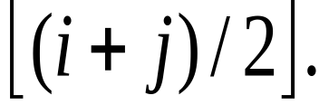
BS2 [取中值]
mid←
BS3 [递归调用]
BS（A，i，mid. gmax，gmin）
BS（A，mid+1，j. hmax，hmin）.
BS4 [合并]
fmax←max{gmax，hmax}.
fmin←min{gmin，hmin}. ■

Slide 67
1
i=1 mid= 4 j=8 A[1] A[2] A[3] A[4] A[5] A[6] A[7] A[8]
5 20 12 7 30 40 25 16
2
5
i=1 mid= 2 j=4 i= 5 mid= 6 j=8
A[1] A[2] A[3] A[4] A[5] A[6] A[7] A[8]
5 20 12 7 30 40 25 16
3
6
4
7
i=1 j=2 i=3 j=4
A[1] A[2] A[3] A[4]
5 20 12 7
i=5 j=6 i=7 j=8
A[5] A[6] A[7] A[8]
30 40 25 16

Slide 68
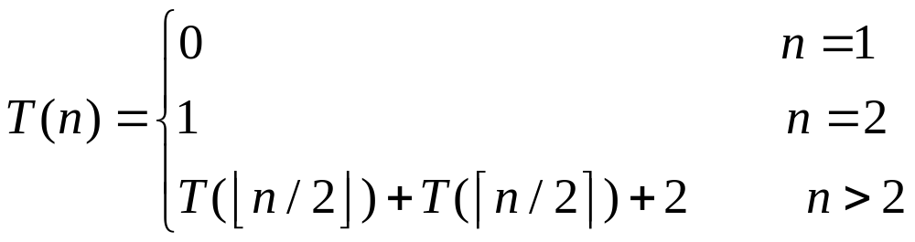
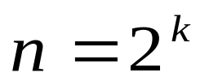
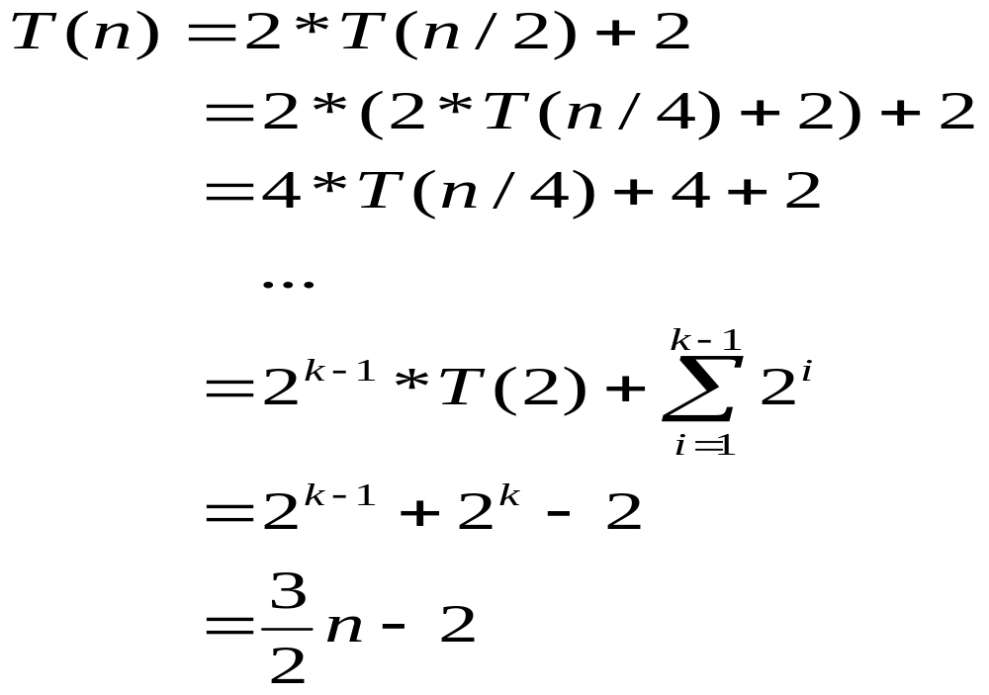
BS的时间复杂性：
当n是2的幂时有：

Slide 69
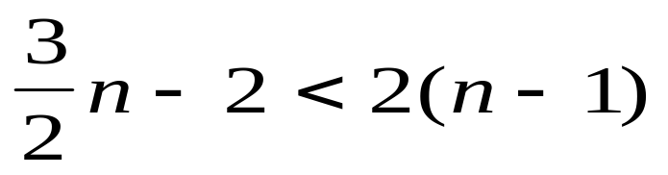
BS与SM的比较
虽然算法SM和算法BS的时间复杂性均为线性型，但因 ，故就计算时间而言，算法BS优于算法SM。然而算法BS是递归算法，因此它的实现需要额外的辅助空间栈。

Slide 70
1.6.2 时间复杂性的渐进表示方法
讨论算法的运行时间随输入规模的变化趋势，即：
随着输入规模的变大，算法的运行时间是如何增长的。
O 表示法
Ω 表示法
Θ表示法

Slide 71
(1) O 表示法
设f(n)和T(n)是正整数集到正实数集上的函数。
称T(n)的阶至多为f(n)，当且仅当存在一个正常数C
和 n₀，使得对任意的 n≥n₀，有T(n) ≤C f(n) 记为：
T(n) = Ο(f(n))
n 是算法输入的规模，如数组的维数，图的边数等；
大写 Ο 符号定义了函数 T 的一个上限，算法的运行
时间至多是f(n)的一个常数倍，即：
T(n)的增长速度至多与f(n)的增长速度一样快。
一个算法时间复杂性是Ο(f(n))，称其时间复杂性的
阶为f(n)；

Slide 72
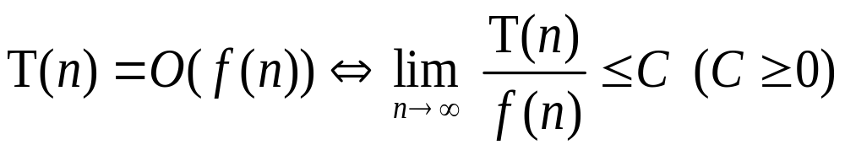
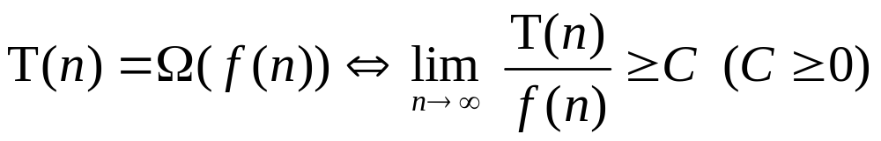
(2) Ω 表示法
称T(n)的阶至少为f(n)，当且仅当存在一个正的常数C和n₀，使得对任意的n≥n₀，有T(n) ≥C f(n)，记为：
T(n) = Ω(f(n))
大写 Ω 符号定义了函数 T 的一个下限，算法的运行
时间至少是f(n)的一个常数倍。即：
T(n)的增长速度不低于f(n)的增长速度。

Slide 73
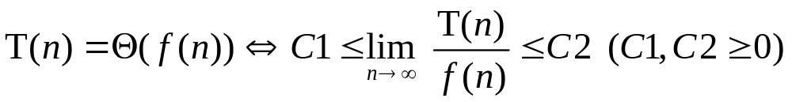
(3) 大Θ表示法
称T(n)的阶为f(n)，当且仅当存在正常数C1、C2和n0，使得对任意的n≥ n0，有:
C1f(n) ≤T(n)≤C2f(n)，
记为：
T(n) = Θ (f(n))
Θ符号定义了函数T的上限和下限。
一个算法时间复杂性是Θ(f(n))意味着，该算法在
最好和最坏情况下的计算时间就一个常数因子范围
内是相同的。即：
T(n)的增长速度与f(n)的增长速度相同。

Slide 74
例 1 T(n)=3n-2，f(n)=n
存在 C = 3, n₀ = 1, 当n ≥ n₀时 有
3n – 2 ≤ 3n
于是有：T(n)=O(n)
例2 T(n)=(n+1)² ，f(n) = n²
存在 n₀=1,C=4，当n ≥ n₀时有：
(n+1)² ≤ (2n)²=4n² ,
于是有：T(n)=O(n² )

Slide 75
例 3 T(n)=3logn+loglogn，f(n)=logn
存在 C = 4, n₀ = 2 当n ≥ n₀时 有
3logn+loglogn ≤ 4logn
于是有：T(n)=O(logn)
存在 C = 3, n₀ = 2 当n ≥ n₀时 有
3logn+loglogn ≥ 3logn
于是有：T(n)= Ω(logn)
进而存在 C₁ = 3， C₂ = 4，n₀ = 2，当n ≥ n₀时 有
3logn ≤ 3logn+loglogn ≤ 4logn
于是有： T(n)= Θ(logn)

Slide 76
定理1.1
若 T(n)=a_{m}n^{m}+…+a₁n+a₀ 是关于n的m次多项式,
则有：
T(n)= Ο (n^{m})
O(1), O(n), O(n²), O(n³), …, O(n^{m}), …, O(2^{n}), …
常数阶 线性阶 多项式阶 指数阶

Slide 77
当n很大时，有如下关系成立
因此，有
算法分成两类：多项式阶算法和指数阶算法。

Slide 78
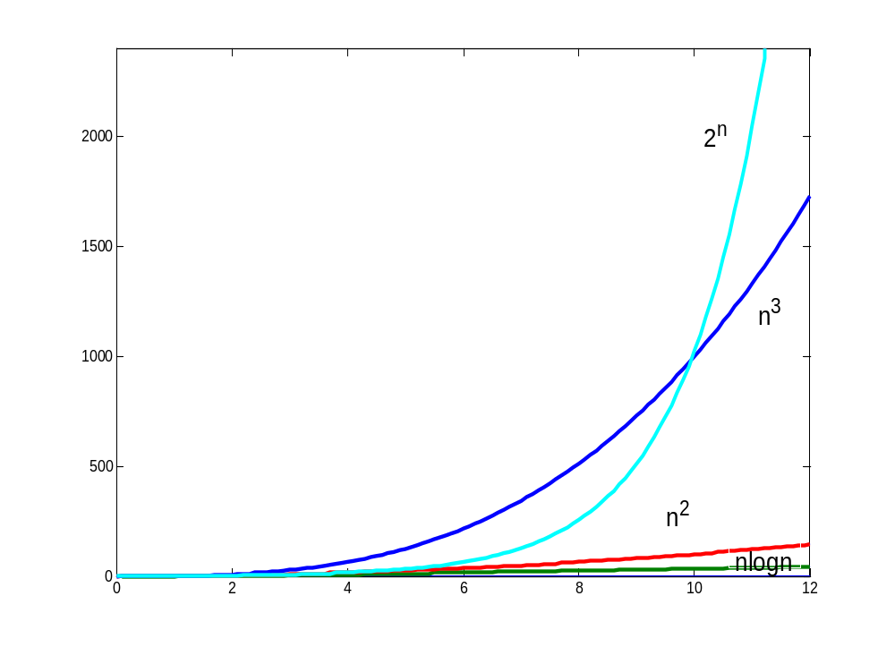
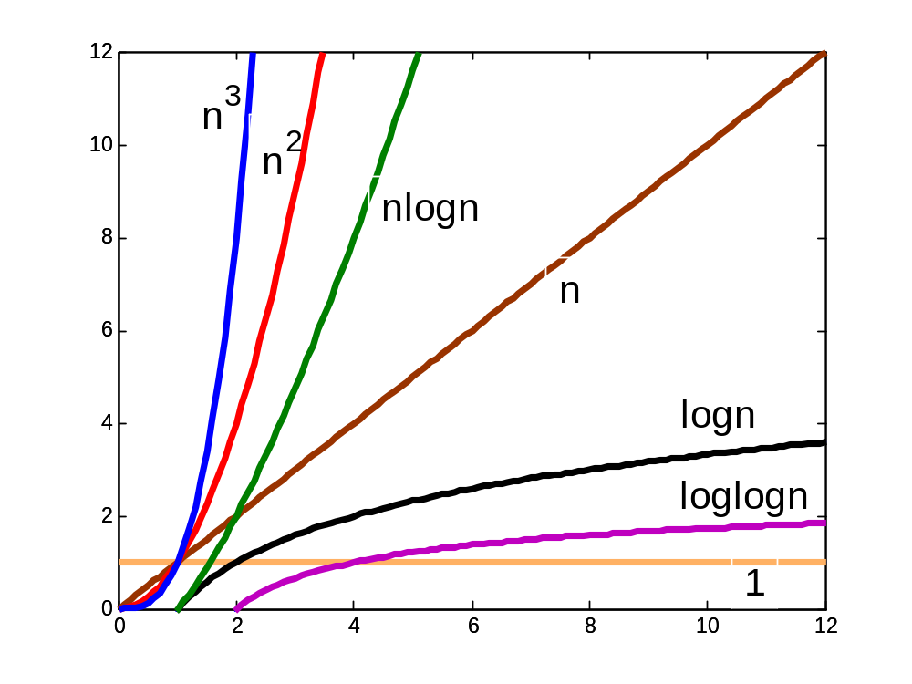

Slide 79
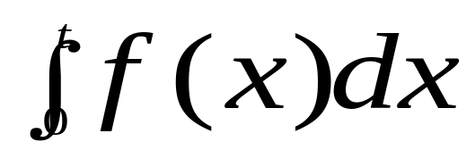
1.6.3 算法的时空复杂性分析
评价一个算法的优劣，综合考虑时间和空间两个因素
采用时空积分比较算法优劣，时空积分较小的算法较优。
算法在不同的执行时间内，它占用的内存空间量不一定相等。
记占用空间量 y 是时间 x 的函数，y=f(x)，则称积分
为该算法的时空积分，其中 t 是该算法的执行时间。

Slide 80
例如，一个算法执行时间为30秒，前10秒算法占用60个字节，第二个10秒算法占用70个字节，最后10秒算法占用80个字节。该算法的时空分布如图2.2所示。
Y
80
70
60
效率
X
10
20
30
图2.2 时空分布示意图
算法的时空积分为
60*10+70*10+80*10=2100（字节秒）

Slide 81
例3 A是一个含有n个不同元素的实数数组，给
出求A之最大和最小元素的算法。
算法SM(A,n . max,min)
SM1[初始化]
max←min←A[1].
SM2[比较]
FOR I=2 TO n DO //求最大和最小元素
( IF A[I]> max THEN max←A[I].
IF A[I]< min THEN min←A[I]). ▌
T(n) = 2(n-1)

Slide 82
例1.9 算法SM的改进算法BS
算法BS（A ，i ，j . fmax ，fmin）
// 在数组A的第i个元素到第j个元素之间寻找最大和最
//小元素，已知i ≤ j 。
BS1 [递归出口]
IF i = j THEN （ fmax←fmin←A[i]. RETURN. ）
IF i = j − 1 THEN
（ IF A[i] < A[j] THEN（fmax←A[j].fmin←A[i]）.
ELSE（fmax←A[i]. fmin←A[j]）.
RETURN）.

Slide 83
BS2 [取中值]
mid←
BS3 [递归调用]
BS（A，i，mid. gmax，gmin）
BS（A，mid+1，j. hmax，hmin）.
BS4 [合并]
fmax←max{gmax，hmax}.
fmin←min{gmin，hmin}. ■

Slide 84
基于时空积分，我们可以比较算法SM和算法BS的优劣，时空积分较小的算法是较优的算法。
Y
Y
BS比SM多占用的空间
B
S
S
算法需要
的空间
算法需要
的空间
X
X
T
L
T
SM比BS多用的时间
(a) 算法SM的时空图
（b）算法BS的时空图
图2.3 算法SM与算法BS的时空积分比较图

Slide 85





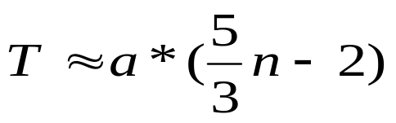
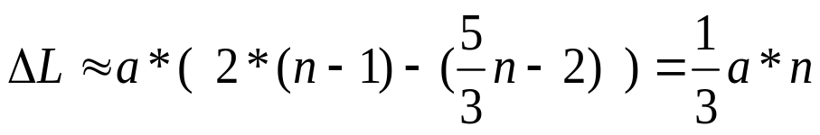


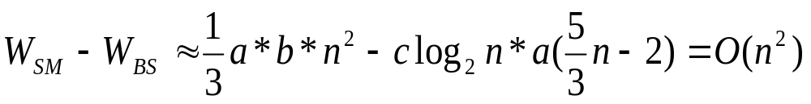

算法SM的计算时间为L，占用空间为S；算法BS的计算时间为T（T < L），占用空间为B（B > S）。
当n比较大时， ，算法BS优于算法SM

Slide 86
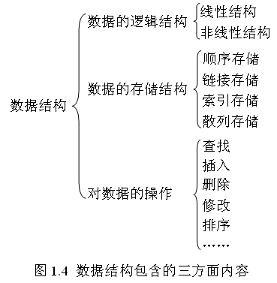
小 结

Slide 87
小 结
逻辑结构不同产生不同的数据结构。
即使逻辑结构相同，存储结构不同也会产
生不同的数据结构。
使其逻辑结构和存储结构相同，对数据的
操作及其性质不同，也对应着不同的数
据结构。

